Slide 1

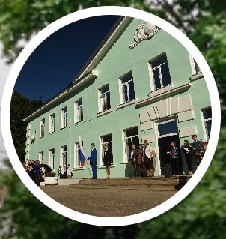


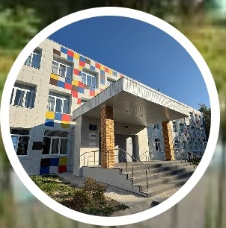



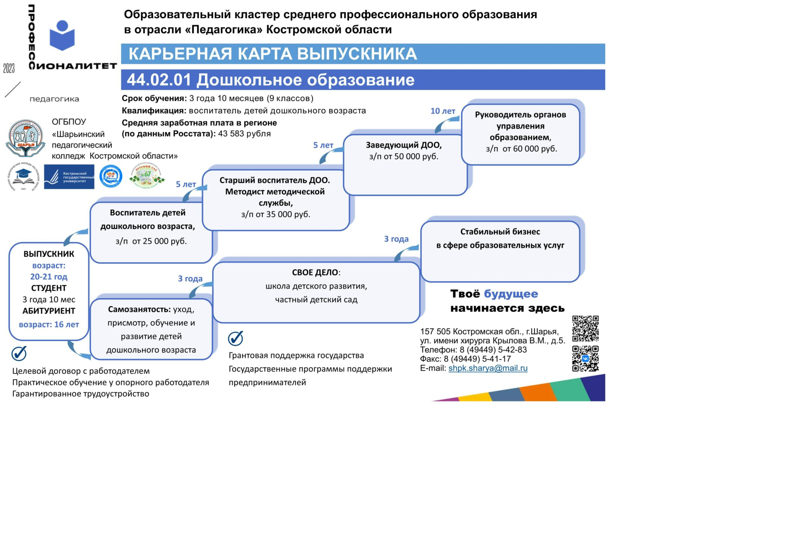

Образовательный кластер среднего профессионального образования в отрасли «Педагогика» Тверской области
КАРЬЕРНАЯ КАРТА ВЫПУСКНИКА
49.02.01 Физическая культура
ГБП ОУ
«Старицкий
колледж» Тверской области
Срок обучения: 3 года 10 месяцев (9 классов)
Квалификация: педагог по физической культуре и спорту
Средняя заработная плата в регионе: 55 000 р.
5 лет
10 лет
Директор школы/спортивной школы
з/п от 60 000 руб.
5 лет
Учитель физической культуры,
тренер-преподаватель, педагог-организатор, инструктор-методист ГТО
з/п от 40 000 руб.
Заместитель директора школы/спортивной школы
з/п от 50 000 руб.
Инструктор по физической культуре
з/п от 25 000 руб.
ВЫПУСКНИК
Возраст: 20-21 год
СТУДЕНТ
3 года 10 мес.
АБИТУРИЕНТ
Возраст: 16 лет
3 года
Стабильный бизнес в сфере спорта
3 года
СВОЕ ДЕЛО:
спортивный клуб, фитнес-центр
Самозанятость: физическое развитие детей и взрослых
Твое будущее
начинается здесь
171360, Тверская область, г. Старица,
ул. Советская, д. 8
Телефон: 8 (48263) 232-53
E-mail: spustar2007@rambler.ru
Целевой договор с работодателем
Практическое обучение у опорного работодателя
Гарантированное трудоустройство
Грантовая поддержка государства
Государственные программы поддержки предпринимателей

